Slide 1
AUDITORÍAS AMBIENTALES
Definición, metodología, planificación y ejecución
Martha Isabel Mejía De Alba
Ingeniera Química, MSc. en Ingeniería Ambiental
Auditora Interna de Sistemas Integrados de Gestión

Slide 2
AUDITORÍAS AMBIENTALES
Definición
Revisión objetiva, periódica, documentada y sistemática llevada a cabo por entidades / personas homologadas sobre instalaciones y prácticas relacionadas con estándares medioambientales.

Slide 3
AUDITORÍAS AMBIENTALES
Clasificación
Por la procedencia del equipo auditor:
    Interna.
    Externa.
Por su objeto:
  Del SGA.
  Revisión ambiental.
  De conformidad (con legislación) – Legal.
  De siniestros.
  De recursos (uso eficiente de los mismos).
Por el entorno auditado:
    Del entorno interior.
    Del entorno exterior.

Slide 4
AUDITORÍAS AMBIENTALES
Clasificación
Por su periodicidad:
  Permanente.
  Cíclica.
  Discontinua.
  Por la temporalidad del efecto:
  De responsabilidades pasadas.
  De responsabilidades presentes.
  De responsabilidades futuras.
Por su alcance:
  Integrada.
  No integrada.

Slide 5
AUDITORÍAS AMBIENTALES
Auditoría vs. Interventoría
La interventoría se define como el "conjunto de funciones desempeñadas por una persona natural o jurídica, para controlar, seguir y apoyar el desarrollo de un contrato; asegurar su correcta ejecución y cumplimiento, dentro de los términos establecidos en las normas vigentes sobre la materia y en las cláusulas estipuladas por el contrato".
En las leyes 80 de 1993, ley 1120, decreto 2474 de 2008, 734 de 2002, 789 de 2002 y 828 de 2003, se consagran las funciones y responsabilidades inherentes a los interventores.
Fuente: gentdetorrent.espacioblog.com

Slide 6
AUDITORÍAS AMBIENTALES
Objetivos y alcance
En Organizaciones que cuentan con SGA, las AMA son un elemento más del mismo.
Se debe contar con procedimientos para gestión, aplicación y revisión de Programa sistémico y periódico de auditorías, con el fin de determinar:
  Adecuación del SGA.
  Conformidad de actividades con los Programas de Gestión Ambiental – PGA – definidos por la empresa.
  Eficacia del SGA, en cuanto al cumplimiento de la Política Ambiental – PA – de la empresa.

Slide 7
AUDITORÍAS AMBIENTALES
Objetivos y alcance
Objetivos de un Programa de Auditorías:
  Identificar y documentar el estado de cumplimiento de la normativa ambiental.
  Servir de elemento de ayuda para el mejoramiento de la gestión y el desempeño ambiental.
  Mejorar el sistema de gestión de riesgos ambientales y el nivel general de conciencia ambiental.

Slide 8
AUDITORÍAS AMBIENTALES
Objetivos y alcance
El Programa de Auditorías debe abarcar:
  Actividades, áreas y lugares puntuales.
    Estructura organizativa.
    Procedimientos administrativos y operacionales.
    Áreas de trabajo, operaciones y procesos.
    Soporte documental, informes y registros.
  Frecuencia (por área o actividad)
  Responsable.
  Procedencia del equipo auditor.
  Plan de auditoría.
  Procedimientos para canalizar información resultante del proceso de auditoría.

Slide 9
AUDITORÍAS AMBIENTALES
Documentos de trabajo
Lista de chequeo o verificación.
Estándares o valores de calidad ambiental, definidos por la legislación ambiental vigente.
Documentos de soporte técnico analítico (trabajo de campo).
Informe final.

Slide 10
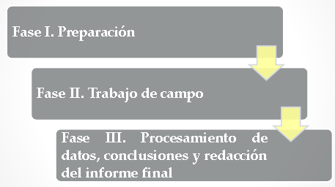
AUDITORÍAS AMBIENTALES
Metodología

Slide 11
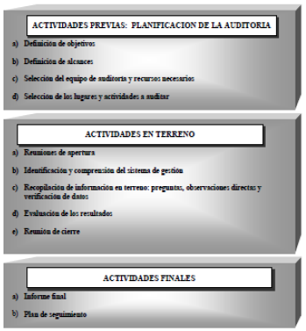
AUDITORÍAS AMBIENTALES
Metodología
Plan de Auditoría.
Lista de chequeo o verificación.
Estándares o valores de calidad ambiental, definidos por la legislación ambiental vigente.
Documentos de soporte técnico analítico (trabajo de campo).
Informe final.

Slide 12
AUDITORÍAS AMBIENTALES
Metodología
Objetivo :
Identificar y documentar el comportamiento ambiental de la empresa o actividad auditada. Auditoría como herramienta de diagnóstico preliminar y como herramienta de gestión en el seguimiento y mejoramiento continuo.

Slide 13
AUDITORÍAS AMBIENTALES
Metodología
Alcance:
Definir los niveles de profundidad y detalle, así como los límites en términos espaciales, temporales y funcionales.

Slide 14
AUDITORÍAS AMBIENTALES
Metodología
Selección del equipo de auditoría y recursos:
De acuerdo a la envergadura y naturaleza de la empresa. Una auditoría requerirá, por lo menos, de dos profesionales con experiencia y conocimientos de aspectos relevantes (ambientales y específicos de la actividad).

Slide 15
AUDITORÍAS AMBIENTALES
Metodología
Selección de lugares y actividades a auditar:
Dependen del tipo de auditoría, objetivos y alcance. Se cubren las instalaciones, procesos o actividades según el alcance del sistema y la Política Ambiental.

Slide 16
AUDITORÍAS AMBIENTALES
Metodología
Selección del equipo de auditoría
Características personales y éticas:
  Madurez.
  Capacidad de comunicación.
  Discreción y confiabilidad.
  Gentileza en el trato.
  Tacto.
  Responsabilidad, otras.

Slide 17
AUDITORÍAS AMBIENTALES
Metodología
Preparación del Plan y del Equipo Auditor:
Una vez definidos los objetivos, alcances, áreas prioritarias, equipo auditor y lugares a auditar, se deben especificar las tareas a desarrollar antes, durante y después de las actividades en terreno:
  Calendario de actividades.
  Obtención de la información requerida.
  Comunicación con empresa para lograr clima de cooperación.
  Distribución de tareas en el equipos auditor.
  Análisis preliminar de las actividades a auditar.
  Evaluación de estándares para evaluar el comportamiento ambiental.
  Definición de métodos y procedimientos a utilizar en el trabajo en terreno.
  Preparación de la herramienta de auditoría.

Slide 18
AUDITORÍAS AMBIENTALES
Metodología

Slide 19
AUDITORÍAS AMBIENTALES
Metodología
Recopilación de información en terreno:
  Preguntas: entrevistas y cuestionarios.
  Observaciones directas (inspecciones a las instalaciones).
  Verificación de datos (muestreos y análisis, revisión de cálculos y registros.

Slide 20
AUDITORÍAS AMBIENTALES
Metodología
Evaluación de los resultados:
  Verificación del cumplimiento de la legislación ambiental.
  Verificar la efectividad de acciones correctivas.
  Identificar potenciales mejoras.
  Formulación de recomendaciones.

Slide 21
AUDITORÍAS AMBIENTALES
Metodología
Reunión de cierre:
  Los resultados de las acciones de la auditoría se van comunicando a medida que progresa la auditoría.
  Los resultados finales se discuten y analizan en conjunto, entre auditores y empresa, permitiendo aclarar cualquier error o ambigüedad antes de elaborar el informe final.

Slide 22
AUDITORÍAS AMBIENTALES
Metodología
Informe final:
  Identificación de hallazgos y reporte.
Planes de acción y seguimiento:
  Tratamiento de hallazgos.

Slide 23
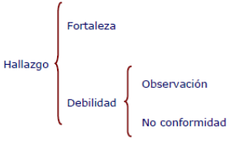
AUDITORÍAS AMBIENTALES
Identificación de hallazgos
Hallazgo:
  Un hallazgo es el resultado de evaluar una evidencia contra un criterio.
  Los hallazgos pueden ser clasificados de la siguiente manera:

Slide 24
AUDITORÍAS AMBIENTALES
Identificación de hallazgos
Hallazgo
  Observación: Se entiende como un aspecto de un requisito que podría mejorarse y que no se requiere que se haga de manera inmediata.
  No conformidad: Se entiende como no conformidad el incumplimiento de un requisito.

Slide 25
AUDITORÍAS AMBIENTALES
Identificación de hallazgos
Tipos de no conformidades:
  No conformidad mayor - NCM: Incumplimiento ya ocurrido en el Sistema que afecta a un punto completo de la norma aplicable.
  No conformidad menor - NCm: Incumplimiento que puede o no haber ocurrido en el Sistema pero que afecta de forma parcial a un punto de la norma aplicable.

Slide 26
AUDITORÍAS AMBIENTALES
Tratamiento de hallazgos – Priorización
Para todo hallazgo tipo “No conformidad” se debe poner en marcha una acción; sin embargo, se tiene que priorizar:
  En 1er. lugar se deben atender las NC mayores.
  En 2do. lugar se deben atender las NC menores.
  En 3er. lugar se deben atender las observaciones.

Slide 27
AUDITORÍAS AMBIENTALES
Tratamiento de hallazgos – Acciones
Las acciones a tomar, según el hallazgo identificado, se definen a continuación:
HALLAZGO | ACCIÓN A TOMAR
Observación | Acción de mejora
No conformidad mayor | Acción correctiva
No conformidad menor | Acción correctiva

Slide 28
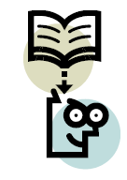
AUDITORÍAS AMBIENTALES
Tratamiento de hallazgos
Taller

Slide 29
REFERENCIAS BIBLIOGRÁFICAS
ICONTEC. NTC ISO 14001:2004.
ICONTEC. NTC ISO 19011:2012.
ICONTEC y CYGA. Implementar un Sistema de Gestión Ambiental según ISO 14001. Guía básica para las empresas comprometidas con el futuro. Bogotá D.C., 2006.
Pascal, B. Sistemas Integrales de Calidad. México, D.F.
http://www.produccionlimpia.cl/medios/ProduccionLimpia/Cap_5_Auditorias.pdf

